Slide 1
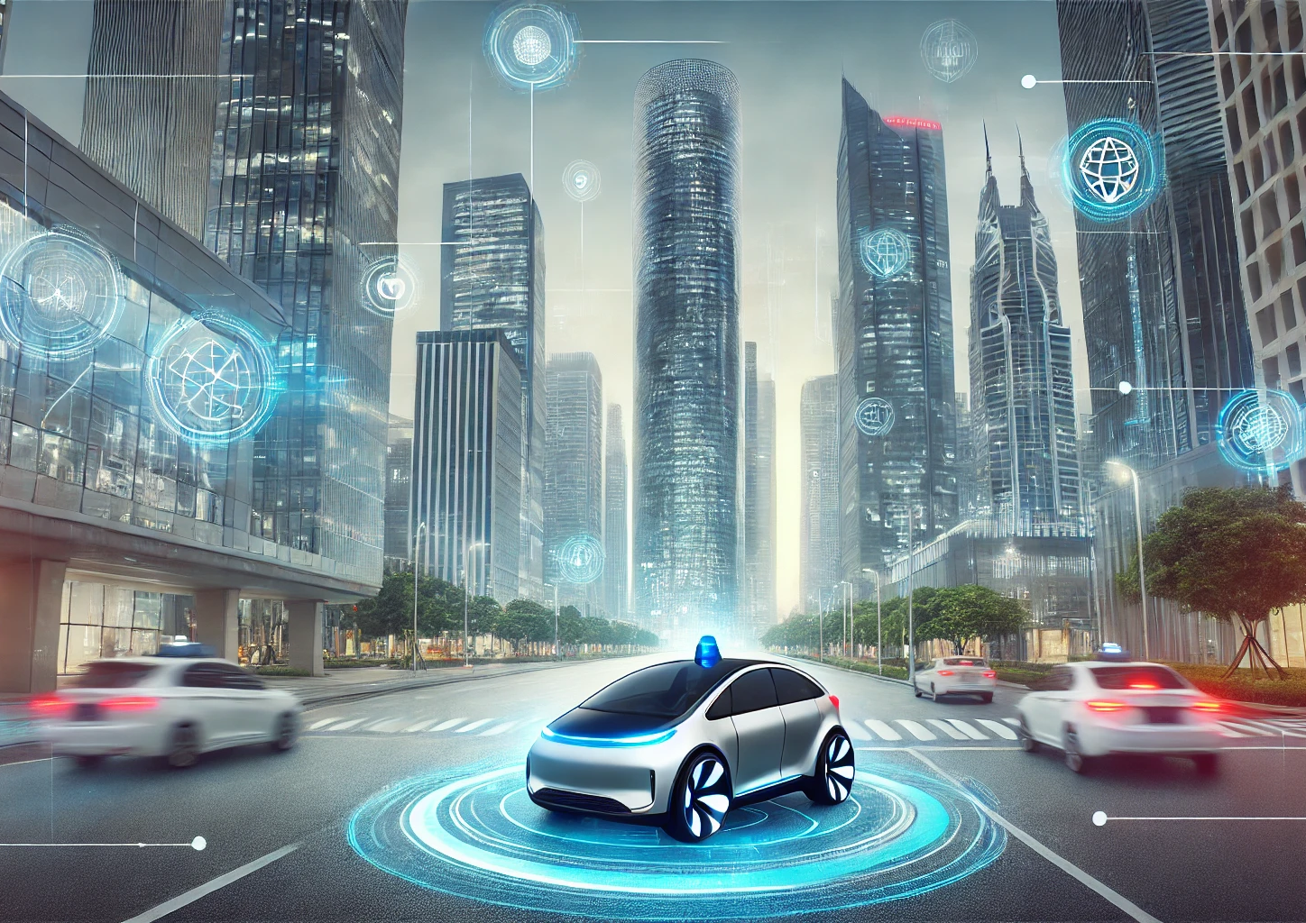

미래모빌리티 CRP4760.01
AUTONOMOUS VEHICLE
서울시 전력 공급량 및 탄소 배출량 예측
연세대학교 도시공학과
문찬우, 이남기, 한현준
Notes:
표지에 사진 넣어서 바꾸기 날짜 넣어주면 좋고 모아타운 중간발표~

Slide 2

01
서론
기술 동향
문제 제기
CONTENTS
02
연구 질문 및 가설
연구 배경 및 필요성
연구 질문
연구 가설
03
이론적 고찰
선행 연구 검토
자율주행자동차의 정의
04
연구 설계 및 방법
분석 범위 및 단위
연구 방법
05
연구 결과
전력 소비량
탄소 배출량
06
결론
정책적 제언
연구 의의 및 한계

Slide 3
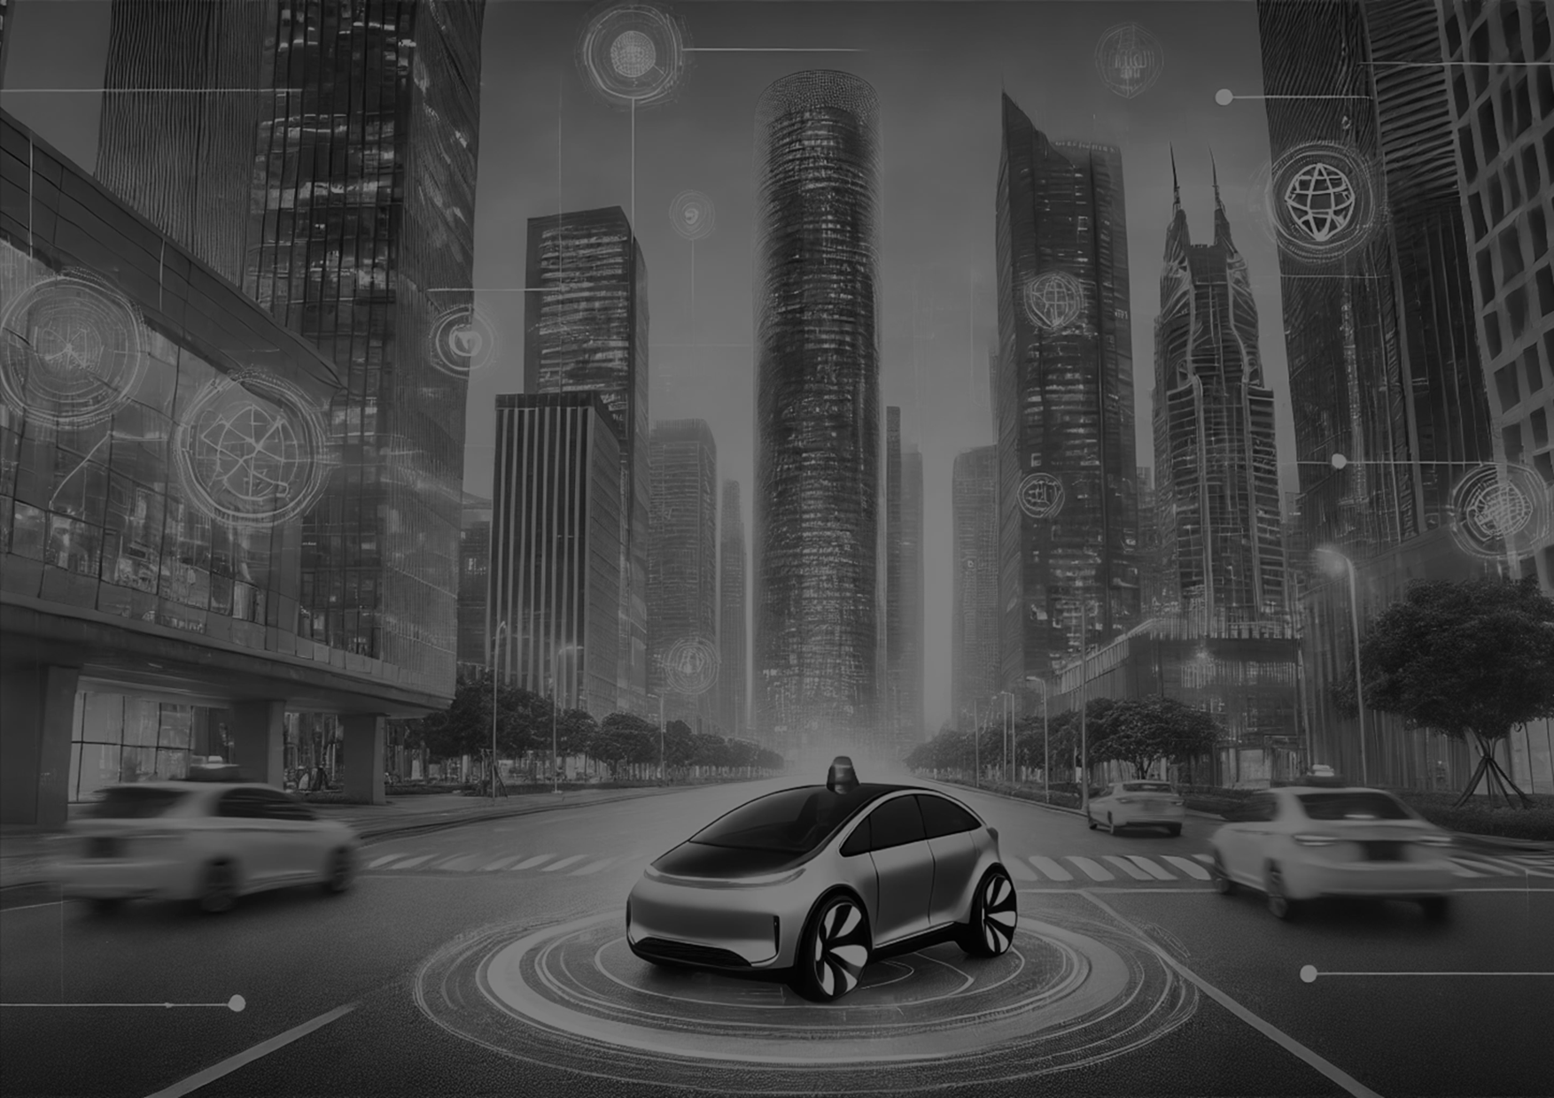
01
서론
기술 동향
연구 목적

Slide 4
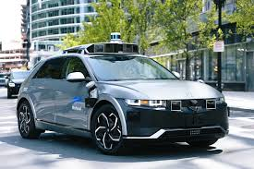
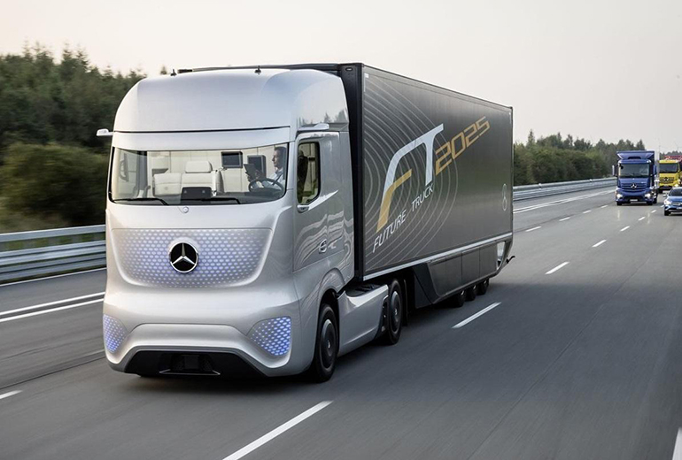
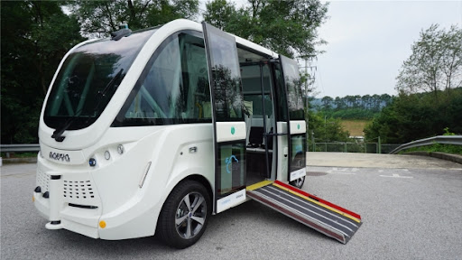
사진 대상지가 아닌 검토범위가 들어간 사진으로 교체
서론
01
기술 동향
최근 사례
2018~2024년 캘리포니아 24.7M 마일 테스트 주행 기록
2019~2024 600건 충돌 사고 중, 자율주행 시스템 과실은 29건
자율주행 30만 마일 당 1건 사고 기록은 일반 운전자보다 안전한 수준
2024년 본격적인 상용화 단계 진입 – 중국 Inceptio Deepway 1,000대 이상 판매
Level 2, 3 수준의 단일 운전자 운영으로 인건비 40% 절감 달성
WeRide, 싱가폴에서 첫 상용 로보버스 서비스 운영 시작
현대자동차 서울에서 심야자율주행 버스 서비스 운영
Source : Jeffs, J. (2024, November 20). Autonomous Vehicle Industries Now and in 10 Years. IDTechEx Research Article
Notes:
글씨크기 최소 8~ 기본 10~ 소제목은 20정도

Slide 5

사진 대상지가 아닌 검토범위가 들어간 사진으로 교체
서론
01
기술 동향
기술 발전 동향
보수적 시나리오 : 신차의 17%가 레벨 3 이상 자율주행 탑재
기본 시나리오 : 신차의 37%가 레벨3 이상 자율주행 탑재
가속화 시나리오 : 신차의 57%가 레벨3 이상 자율주행 탑재
센서 및 컴퓨팅 기술
센서와 고성능 컴퓨터의 비용이 지속적으로 감소 전망
라이다, 레이더, 카메라 등 다양한 센서 통합 기술 향상 전망
레벨4 기술의 제한적 성장
신차 판매의 6%미만만이 레벨4 기능을 갖출 것으로 예측
특정 지역에서 운영되는 로보택시와 일부 제한된 자가용에만 적용될 것으로 전망
Cf) 한국 정부는 2027년까지 레벨 4수준 완전자율주행차 사용화, 2035년까지 자율주행 신차 보급률 50% 이상 달성을 목표로 제시
Source : McKinsey & Company. (2024). Autonomous driving's future: Convenient and connected. McKinsey & Company Insights.
Hyundai Transys. (2023, March). 진짜 자율주행이 시작된다, 국내 출격 앞둔 레벨3 자율주행 자동차. Hyundai Transys Blog.
Notes:
글씨크기 최소 8~ 기본 10~ 소제목은 20정도

Slide 6
사진 대상지가 아닌 검토범위가 들어간 사진으로 교체
서론
01
기술 동향
자율 주행과 에너지 문제
에너지 소비 구조 문제
컴퓨팅 파워 소비
- 지속 가능한 운영 위해 차량 1대당 1.2 킬로와트 이하 전력 소비 필요
- 센서, 프로세서, AI 알고리즘 구동에 막대한 에너지 소비
에너지 소비 분야
- 차량 센서, 컴퓨팅 장치, 기계 부품이 전체 에너지 대부분 차지
에너지 효율성 과제
하드웨어 효율
- 매 1.1년마다 하드웨어 효율 2배 개선 필요
- 특수 목적 하드웨어 개발 필요성 대두
배터리 관리
- 실시간 교통 상황에 따른 최적 베터리 사용 어려움
- 주행 거리와 에너지 소비 균형 유지 필요
Source : MIT News, Computers that power self-driving cars could be a huge driver of global carbon emissions (2023.01)
Nourbakhsh, M., Haghbayan, M. H., & Plosila, J. (2024). MAPS: Energy-Reliability Tradeoff Management in Autonomous Vehicles Through LLMs Penetrated Science. arXiv preprint arXiv:2409.06558
Notes:
글씨크기 최소 8~ 기본 10~ 소제목은 20정도

Slide 7
사진 대상지가 아닌 검토범위가 들어간 사진으로 교체
서론
01
문제 제기
에너지 소비와 관리
전력 수요 증가 요인
5G 통신으로 인한 데이터 스트림 증가와 온보드 시스템 전력 소비 증가
편리한 통근으로 인한 이동 거리 증가 예상
에너지 인프라 문제
2017년 기준 재생에너지 전체 에너지 생산의 11%에 불과
전기차 증가에 따른 전력 수요 증가 대응 인프라 부족
전기 및 하이브리드 차량 생산에 필요한 희토류 원소 해외 의존도 문제
Source : Mitchell, O. (2018). Self-Driving Cars Have a Power Consumption Problem. The Robot Report.
Hillberg, P., Santhanam, S., & Kaimal, B. (2019, July). The hidden downsides of autonomous vehicles - and how to avoid them. World Economic Forum.
Notes:
글씨크기 최소 8~ 기본 10~ 소제목은 20정도

Slide 8
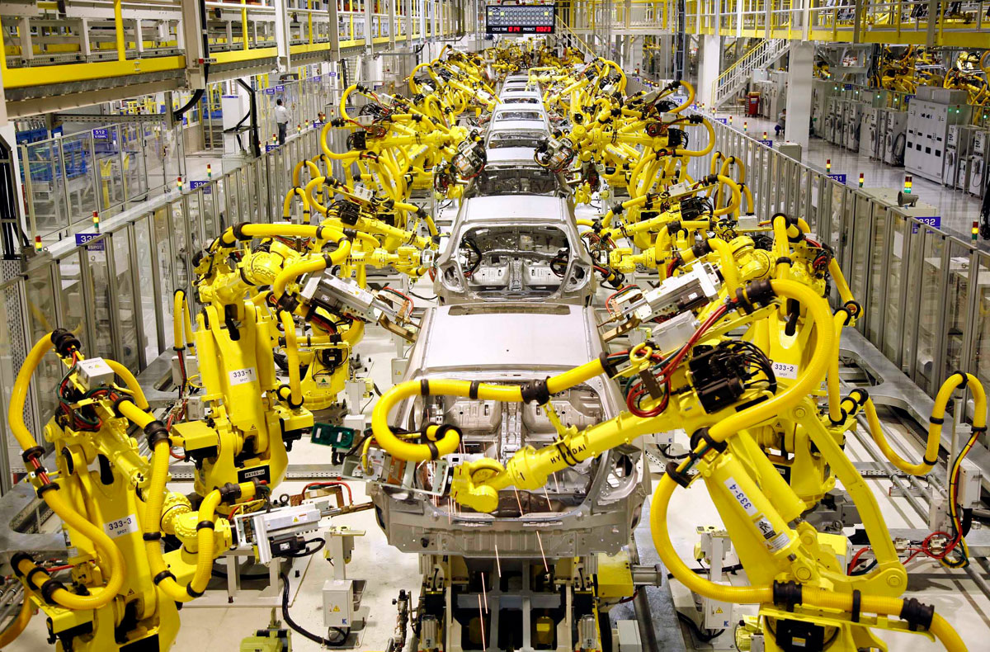
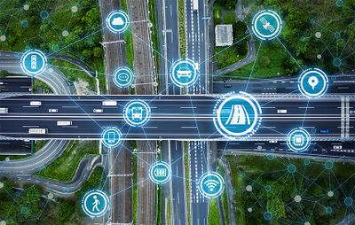
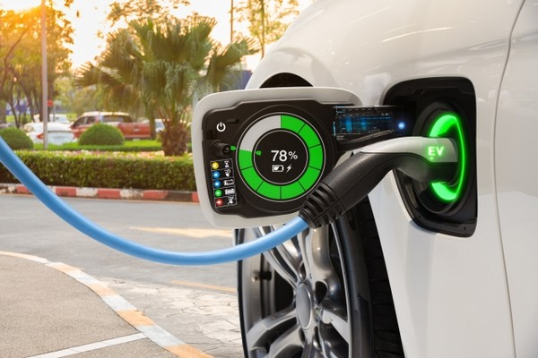
사진 대상지가 아닌 검토범위가 들어간 사진으로 교체
서론
01
문제 제기
자율주행 차량 에너지 분류
차량을 생산할 때 드는 에너지
차량을 운용할 때 드는 에너지
공급자 관점 에너지
(도로 인프라, 충전소 등)
운전자 관점 에너지
(충전)
Source : Mitchell, O. (2018). Self-Driving Cars Have a Power Consumption Problem. The Robot Report.
Hillberg, P., Santhanam, S., & Kaimal, B. (2019, July). The hidden downsides of autonomous vehicles - and how to avoid them. World Economic Forum.
Notes:
글씨크기 최소 8~ 기본 10~ 소제목은 20정도

Slide 9
사진 대상지가 아닌 검토범위가 들어간 사진으로 교체
서론
01
문제 제기
서울특별시 지역에너지 계획
- 자율주행차량 발전 동향 반영하고 있지 않음
최근 기술 동향에 따르면, 기술은 빠르게 고도화되고 더 빠르게 상용화를 마주할 수 있음
2040년까지 전기차 보급률 50%에 맞추어, 자율주행차량이 도입이 된다면 에너지 공급 부족 사태 발생 가능성 존재
에너지 공급 계획과 자율주행차령 수요를 검토하여, 계획 타당성을 평가하고 필요시 대안마련이 요구됨
Notes:
글씨크기 최소 8~ 기본 10~ 소제목은 20정도

Slide 10
02
연구 질문 및 가설
연구 배경 및 필요성
연구 질문
연구 가설
연구 목적

Slide 11
사진 대상지가 아닌 검토범위가 들어간 사진으로 교체
연구 질문 및 가설
02
연구 배경 및 필요성
연구 배경 및 필요성
2040년까지 탄소 배출량을 2005년 대비 70% 감소시키는 목표를 설정. 교통 부문은 탄소 배출의 약 20%를 차지하며, 이는 자율주행차와 전기차 도입의 필요성을 강조
지금 현재 데이터 센터 소비량, lV4,5의 자율주행 차량 자체의 연구는 간간히 이루어지고 있지만 자율주행이 상용화 되어 인프라+ 자율주행이 소모하는 에너지에 대한 연구는 많이 이루어지고 있지 않음
서울시의 전력 자립률은 2025년 19%, 2040년 35% 목표로 설정. 자율주행차 도입이 이 목표에 어떤 영향을 미칠지 분석 필요.
Notes:
현재 교차로, 고속도로 등에서 발생하는 정체 문제는 인간의 인지 속도로 인해 생기는 경우가 많은데 자율주행차가 보조적으로 군집주행을 가능하게 함으로써 각 차량의 이동을 최적화함으로써 크게 완화될 수 있음. 차량이 서로 간의 속도와 간격을 조정하여 정체 구간에서도 원활하게 주행 가능

Slide 12
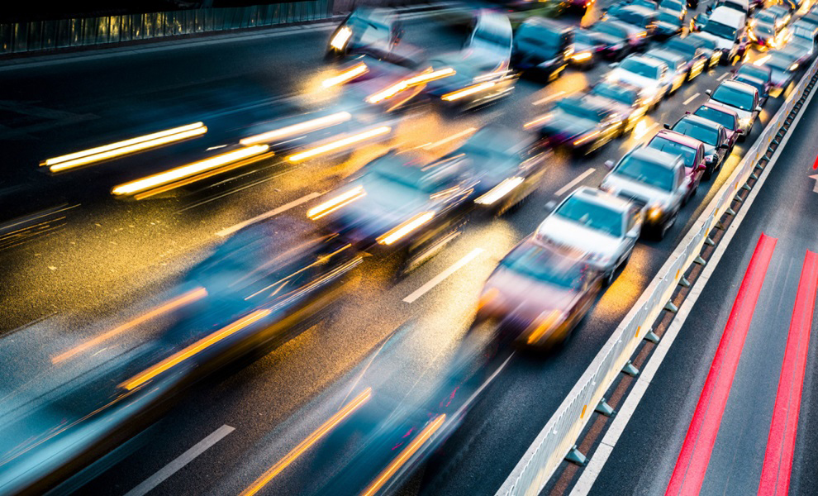
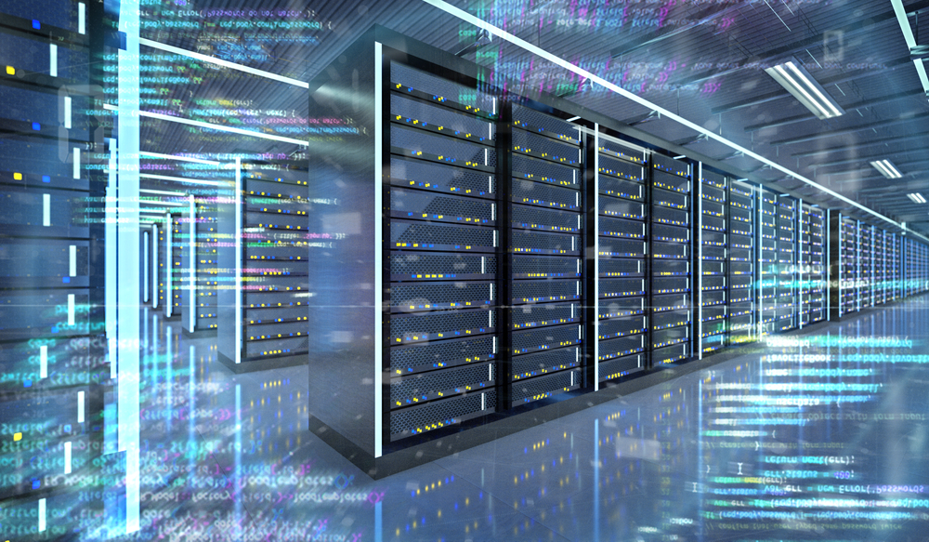
연구 질문 및 가설
02
연구 배경 및 필요성
연구 배경 및 필요성
자율주행 차량의 컴퓨팅 시스템은 도로 상황 이미지를 처리하면서 많은 에너지를 소비
MIT 연구에 따르면 자율주행 차량은 '바퀴 달린 데이터센터'로 불릴 정도로 에너지 소비가 큼.
AI와 자율주행 기술의 발전으로 데이터 센터의 전력 사용량이 급증
하지만 자율주행 인프라의 에너지 소비에 대한 구체적인 연구는 부족
인프라에는 센서, 통신 장비, 데이터 처리 시스템 등이 포함되며 이들도 전력을 소비하지만, 이에 대한 구체적인 수치는 부족
따라서 지속 가능한 자율주행 기술의 발전을 위해 인프라의 에너지 소비 평가가 필요

Slide 13
사진 대상지가 아닌 검토범위가 들어간 사진으로 교체
연구 질문 및 가설
02
연구 질문
연구질문
자율주행자동차의 발전으로 사회에는 어떠한 변화가 생길 것인가?
자율주행자동차의 발전으로 전력공급과 탄소배출에는 어떠한 변화가 생길 것인가?
Notes:
현재 교차로, 고속도로 등에서 발생하는 정체 문제는 인간의 인지 속도로 인해 생기는 경우가 많은데 자율주행차가 보조적으로 군집주행을 가능하게 함으로써 각 차량의 이동을 최적화함으로써 크게 완화될 수 있음. 차량이 서로 간의 속도와 간격을 조정하여 정체 구간에서도 원활하게 주행 가능

Slide 14
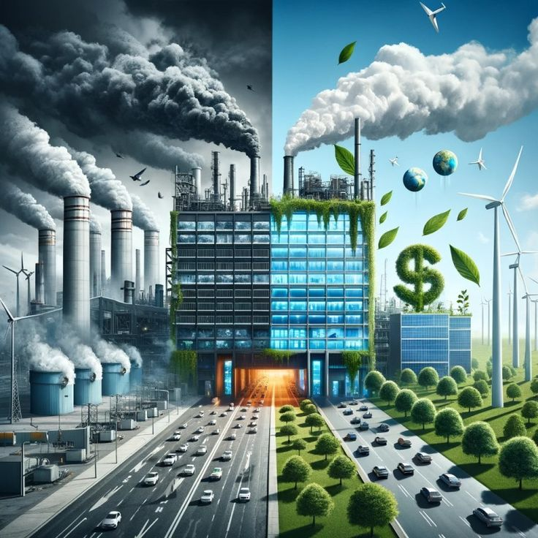
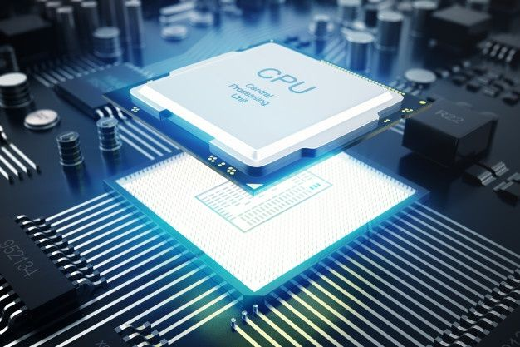
사진 대상지가 아닌 검토범위가 들어간 사진으로 교체
연구 질문 및 가설
02
연구 가설
연구 가설
1. 자율주행자동차의 도입으로 전력 공급량은
현재보다 증가할 것
2. 자율주행자동차의 도입으로 탄소배출량은
현재보다 감소할 것이다.
Notes:
현재 교차로, 고속도로 등에서 발생하는 정체 문제는 인간의 인지 속도로 인해 생기는 경우가 많은데 자율주행차가 보조적으로 군집주행을 가능하게 함으로써 각 차량의 이동을 최적화함으로써 크게 완화될 수 있음. 차량이 서로 간의 속도와 간격을 조정하여 정체 구간에서도 원활하게 주행 가능

Slide 15
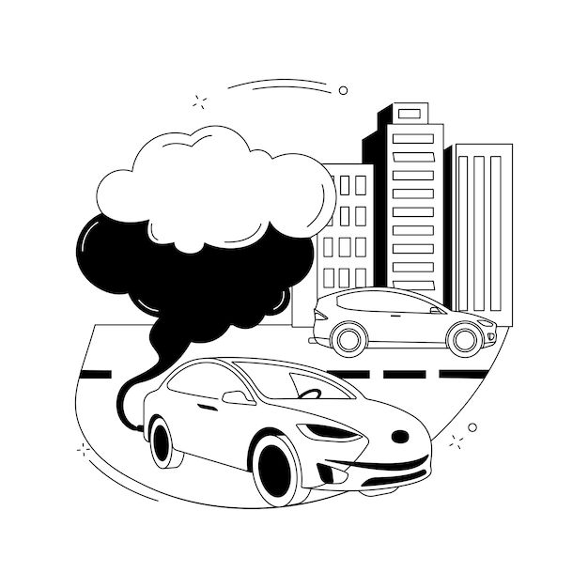
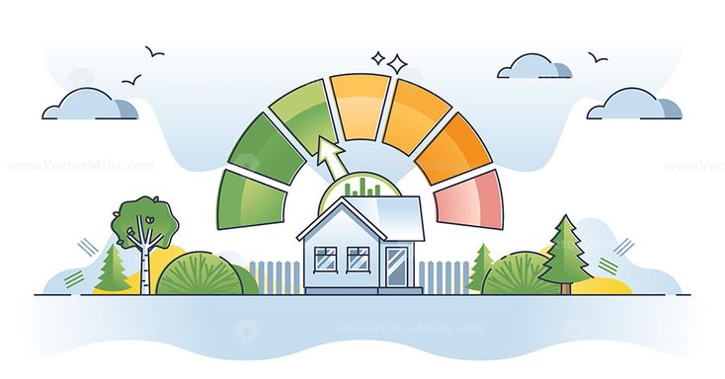
사진 대상지가 아닌 검토범위가 들어간 사진으로 교체
연구 질문 및 가설
02
연구 목적
연구 목표
에너지 소비량 예측
탄소 배출량 계산
- 자율주행차 도입률에 따른 서울시내의 자율주행 운행시 에너지 소비량 산출
- RSU 등 인프라의 에너지소비량 산출
- 자율주행 운행+인프라+데이터센터의 총 에너지 소모예측 모델을 설계 및 산출
화석,전기,자율주행으로 전환됨에 따른
에너지 소비량을 기반 탄소 배출량 모형 설계 및 예측
Notes:
현재 교차로, 고속도로 등에서 발생하는 정체 문제는 인간의 인지 속도로 인해 생기는 경우가 많은데 자율주행차가 보조적으로 군집주행을 가능하게 함으로써 각 차량의 이동을 최적화함으로써 크게 완화될 수 있음. 차량이 서로 간의 속도와 간격을 조정하여 정체 구간에서도 원활하게 주행 가능

Slide 16
03
이론적 고찰
자율주행자동차의 정의
선행연구 검토

Slide 17
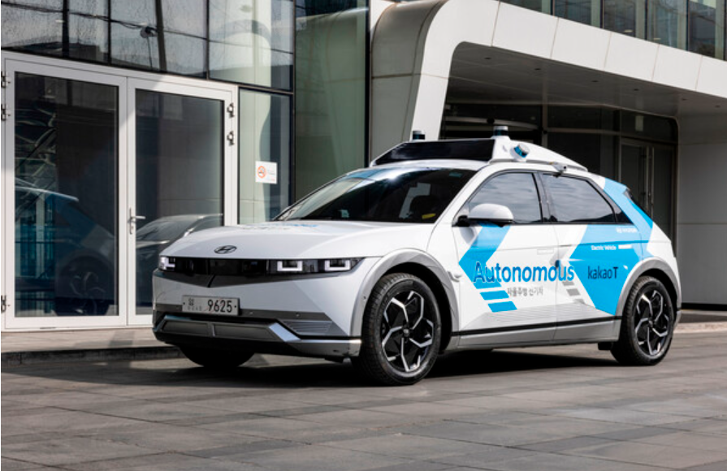
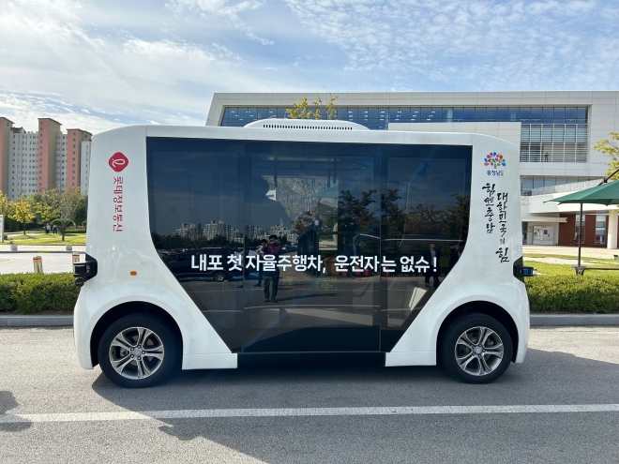
사진 대상지가 아닌 검토범위가 들어간 사진으로 교체
이론적 고찰
03
자율주행자동차 정의
자율주행자동차의 정의
자율주행은 운전자의 개입 없이 차량 스스로 주변 환경을 인식하고 판단하여 주행하는 기술을 의미
인공지능, 센서 기술, 통신 기술 등 다양한 첨단 기술의 융합으로 구현
단순히 차량을 움직이는 것을 넘어, 복잡한 도로 환경에서 안전하고 효율적으로 주행할 수 있는 능력을 포함
< 현대자동차 자율주행자동차 >
자율주행자동차의 주요 기능
환경 인식: 라이다(LiDAR), 레이더, 카메라 등으로 주변 상황 감지
경로 계획: GPS, HD맵 기반으로 최적 경로 설정
제어 시스템: AI를 통한 주행 경로 판단 및 실행
V2X 통신: 차량-차량, 차량-인프라 간 정보 교환
< 내포신도시 자율주행자동차 >
Notes:
글씨크기 최소 8~ 기본 10~ 소제목은 20정도

Slide 18
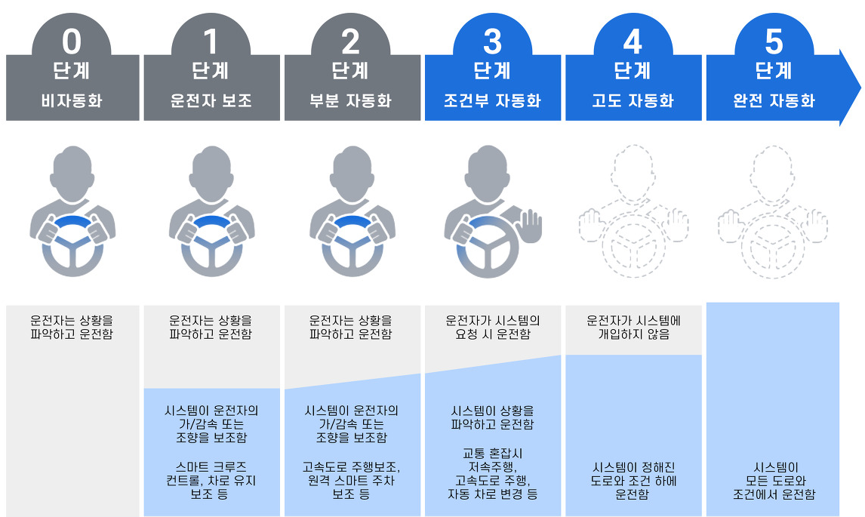
사진 대상지가 아닌 검토범위가 들어간 사진으로 교체
이론적 고찰
03
자율주행자동차 정의
자율주행자동차의 단계
자율주행 기술의 발전 수준을 나타내기 위해 SAE(Society of Automotive Engineers) International에서 제정한 6단계 분류 체계가 널리 사용
이는 레벨 0(완전 수동 주행)부터 레벨 5(완전 자율주행)까지로 구분
< 자율주행자동차 6단계 분류체계 >
Notes:
글씨크기 최소 8~ 기본 10~ 소제목은 20정도

Slide 19
사진 대상지가 아닌 검토범위가 들어간 사진으로 교체
이론적 고찰
03
선행 연구 검토
자율주행차 전용 공간에서 일반 차량 100% 환경 대비 평균 속도 40% 향상, 통행 시간 33% 감소 (서울연구원,2024).
자율주행자동차의 발전으로 전력공급에는 어떠한 변화가 생길 것인가?
Notes:
현재 교차로, 고속도로 등에서 발생하는 정체 문제는 인간의 인지 속도로 인해 생기는 경우가 많은데 자율주행차가 보조적으로 군집주행을 가능하게 함으로써 각 차량의 이동을 최적화함으로써 크게 완화될 수 있음. 차량이 서로 간의 속도와 간격을 조정하여 정체 구간에서도 원활하게 주행 가능

Slide 20
04
연구 설계 및 방법
분석 범위 및 단위
연구 방법

Slide 21
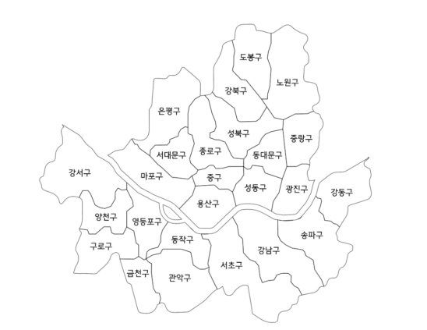
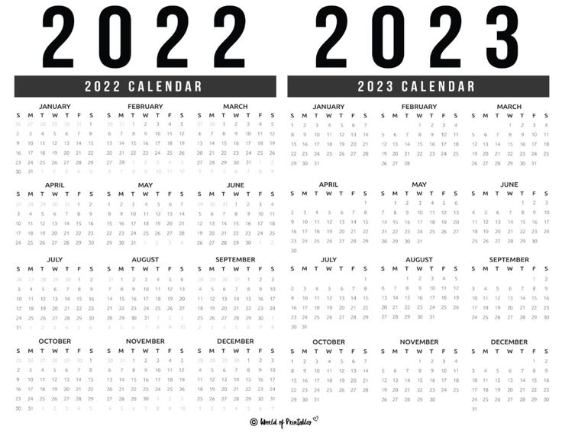
사진 대상지가 아닌 검토범위가 들어간 사진으로 교체
연구설계 및 방법
04
분석 범위 및 단위
공간적 범위
데이터 시간적 범위
서울시 데이터
2022년 - 2023년
공간적 범위는 서울시 데이터로 한정
서울시 내 총 주행거리및 차량대수로 변수값 산정
데이터의 시간적 범위는 2022년에서 2023 년으로 한정
Notes:
글씨크기 최소 8~ 기본 10~ 소제목은 20정도

Slide 22
사진 대상지가 아닌 검토범위가 들어간 사진으로 교체
연구설계 및 방법
04
분석 범위 및 단위
데이터 수집 - 주행 및 차량 정보
항목 | 필요 데이터 | 세부 데이터 | 출처
연간 총 주행거리 | 서울시 전체 차량의 연간 총 주행거리 | 38,603,400,000 km | 지역별 연간 차량 총 주행거리(서울)
차량대수 | 서울시 등록 차량 대수 | 3,300,000 대 | 서울특별시_행정동별 자동차 등록대수 현황 데이터 상세 | 공공데이터포털
평균 주행거리 | 차량 1대당 연간 평균 주행거리 | 11,698 km/년 | TS 한국교통안전공단, '2023년 기준 자동차 주행거리 분석 결과' 발표 - 컨슈머타임스(Consumertimes)
평균 속도 | 차량 유형별 평균 운행 속도 | 23km/h | 국가교통통계(국내편) 교통통계 Index
Notes:
글씨크기 최소 8~ 기본 10~ 소제목은 20정도

Slide 23
사진 대상지가 아닌 검토범위가 들어간 사진으로 교체
연구설계 및 방법
04
분석 범위 및 단위
데이터 수집 - 에너지 및 전력 소비
항목 | 필요 데이터 | 세부 데이터 | 출처
자율주행 컴퓨팅 부하 | 자율주행차 1대당 컴퓨팅 전력 | 2.5 KW | Data Centers on Wheels: Emissions From Computing Onboard Autonomous Vehicles | IEEE Journals & Magazine | IEEE Xplore
V2X 통신 전력 소모(OBU) | OBU(차량 탑재 장치)의 전력소모 | 5 W | 6342f103c2d4acc8d25078d9_2022_micro_carbonAV.pdf
데이터 센터 소비량 | 자율주행차 1대당 데이터 센터 전력 | 9.2 kW | Data Centers on Wheels: Emissions From Computing Onboard Autonomous Vehicles | IEEE Journals & Magazine | IEEE Xplore
V2X 통신 전력 소모(RSU )전력 소모량 | RSU 1대당 전력 소모량 | - 8 W | RSU – V2X-PRIORITY
전기차 전비 | 전기차 평균 전비 | - 5 km/kWh | Tesla Hardware 4 (AI4) - Full Details and Latest News - AutoPilot Review A Flexible V2X On-Board Unit - Unex Technology
휘발유 차 연비 | 휘발유 자동차 평균 연비 | 13.6km/ℓ, | 한국에너지공단_자동차 표시연비 정보/데이터 상세 | 공공데이터포털
Notes:
글씨크기 최소 8~ 기본 10~ 소제목은 20정도

Slide 24
사진 대상지가 아닌 검토범위가 들어간 사진으로 교체
연구설계 및 방법
04
분석 범위 및 단위
데이터 수집 - 환경 및 도로 인프라 데이터
항목 | 필요 데이터 | 세부 데이터 | 출처
도로 총연장 | 자율주행차컴퓨팅 전력 소모량 | 2,092 km | 서울시 도로현황 통계 도로 및 교통상황 < 교통 < 서울특별시, 네이버, 서울시 4차선 도로 레이아웃 지도 구축..."자율주행차 HD맵 단초" - IT News
자동차 탄소 집약도 | 전기차 소모 에너지당 탄소 집약도 | 0.4 kg CO₂/kWh | 한국에너지공단:전력의 탄소 집약도 및 한국의 전력망
 | 휘발류 차량 소모 에너지당 탄소 집약도 (휘발류-에너지 환산) | 2.3 kg CO₂/kWh | 국내 자동차 LCA 온실가스 배출량 분석 – KSAE/ KSAEAJ_20214305_17-22.pdf
Notes:
글씨크기 최소 8~ 기본 10~ 소제목은 20정도

Slide 25
사진 대상지가 아닌 검토범위가 들어간 사진으로 교체
연구설계 및 방법
04
연구 가정
연구 가정
항목 | 필요 데이터
지역별 통행량의 불변 가정 | 미래에도 현재의 지역별 통행량이 그대로 가정
자율주행차 도입률의 단계적 증가 | 도입률을 0%에서 100%까지 10% 단위를 증가시킨다
로지스틱 성장모형의 적용 | 평균 속도와 총 주행거리 변화를 모델링하기 위해 로지스틱 성장함수를 사용하여 ,파라미터를 고정
전력생산의 탄소 집약도 고정 | 전력생산의 탄소 집약동를 일정하게 유지(예: 0.5Kg, CO2 kWh)
RSU 설치 간격과 전력 소모량 고정 | RSU 설치간격을 50m, 1대당 전력 소모량을 0.008kW
에너지 절감 효과의 일정한 비율 적용 | 군집주행 20%, 최적경로 선택 7% 의 에너지 절감 효과를 적용
확률적 모델링을 통한 불확실성 반영 | 모델 내 일부 변수를 확률분포를 작성하여 불확실성을 반영
Notes:
글씨크기 최소 8~ 기본 10~ 소제목은 20정도

Slide 26
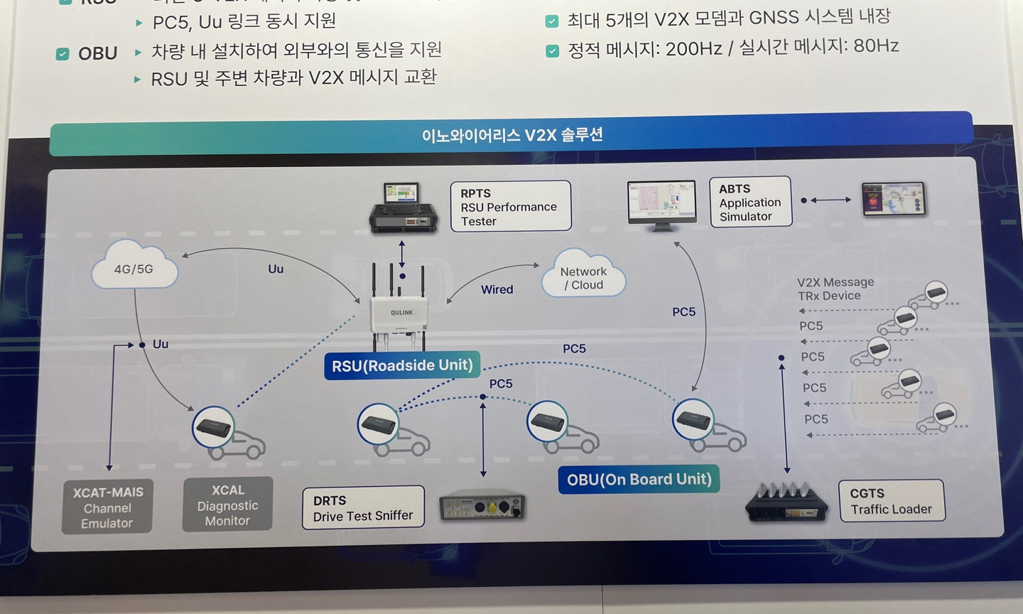
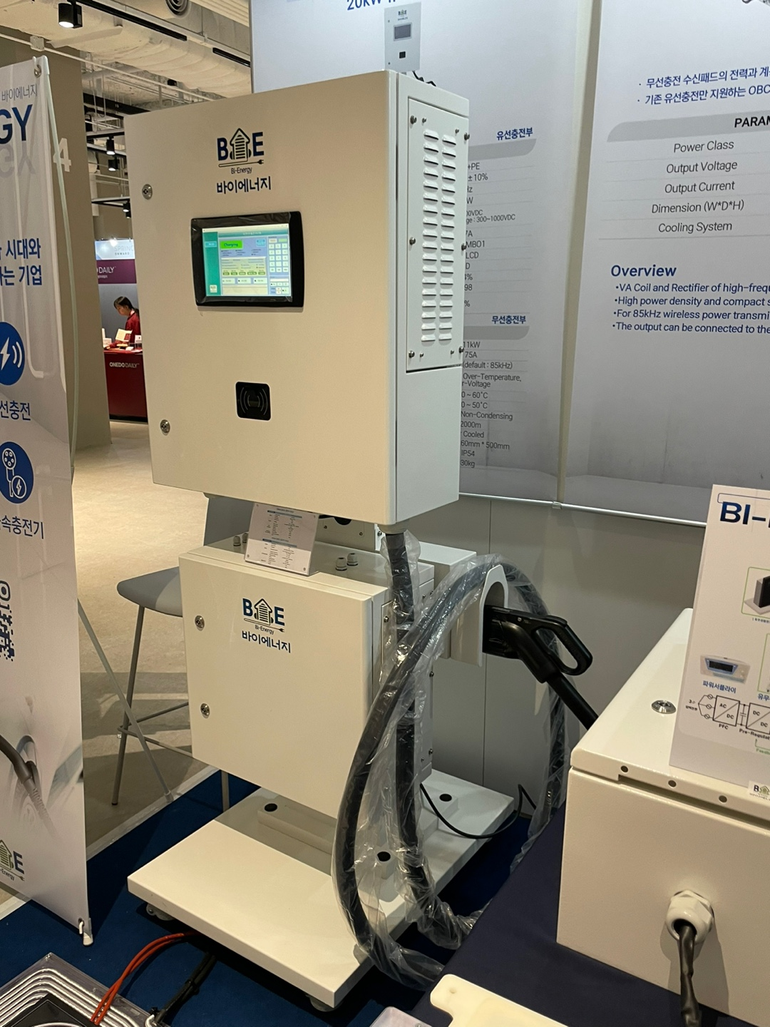
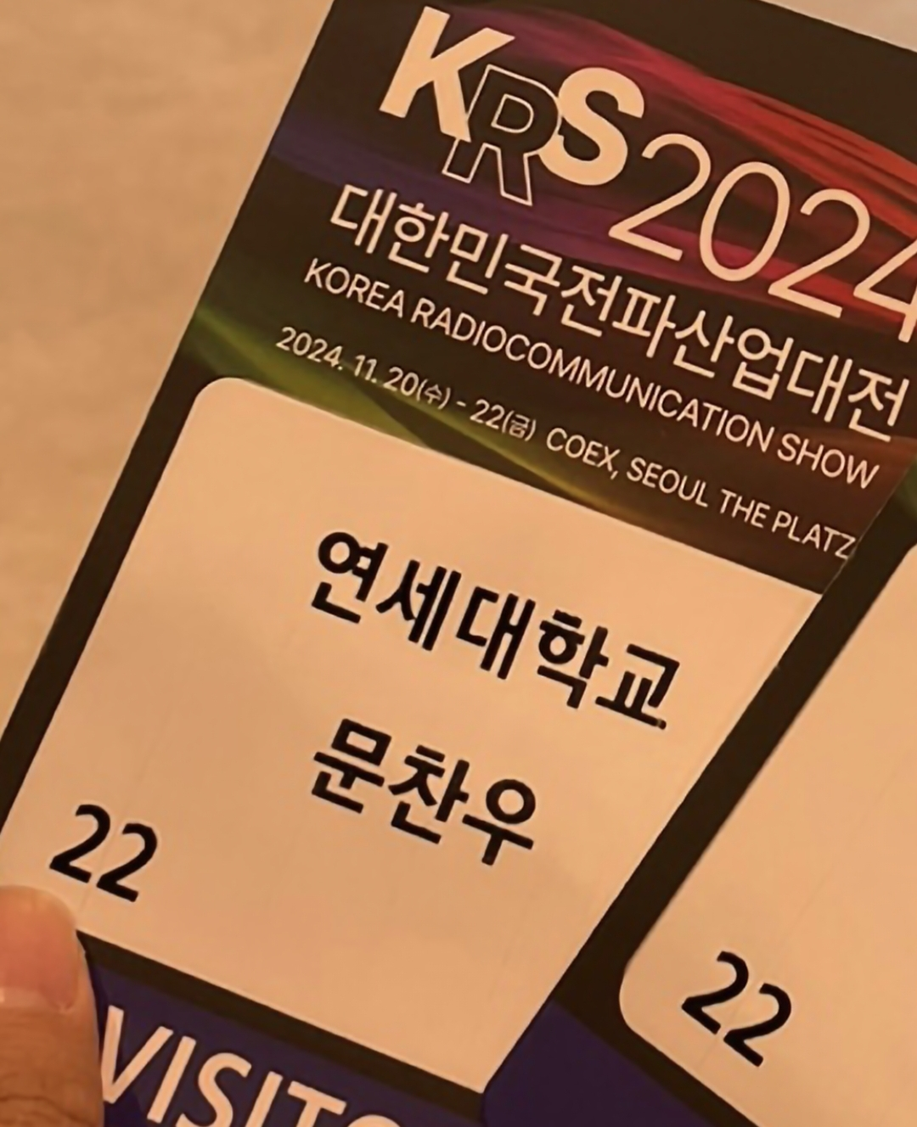
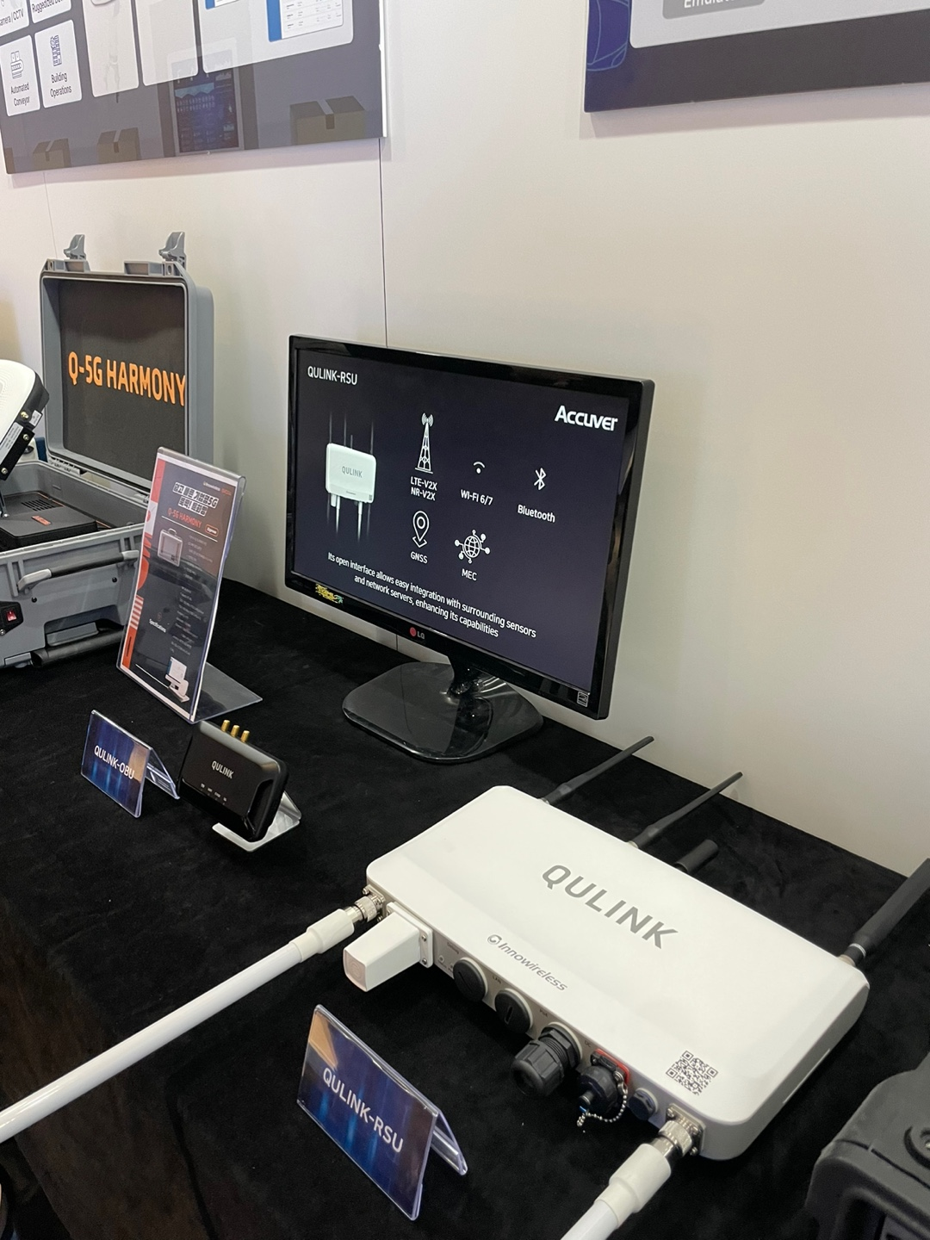
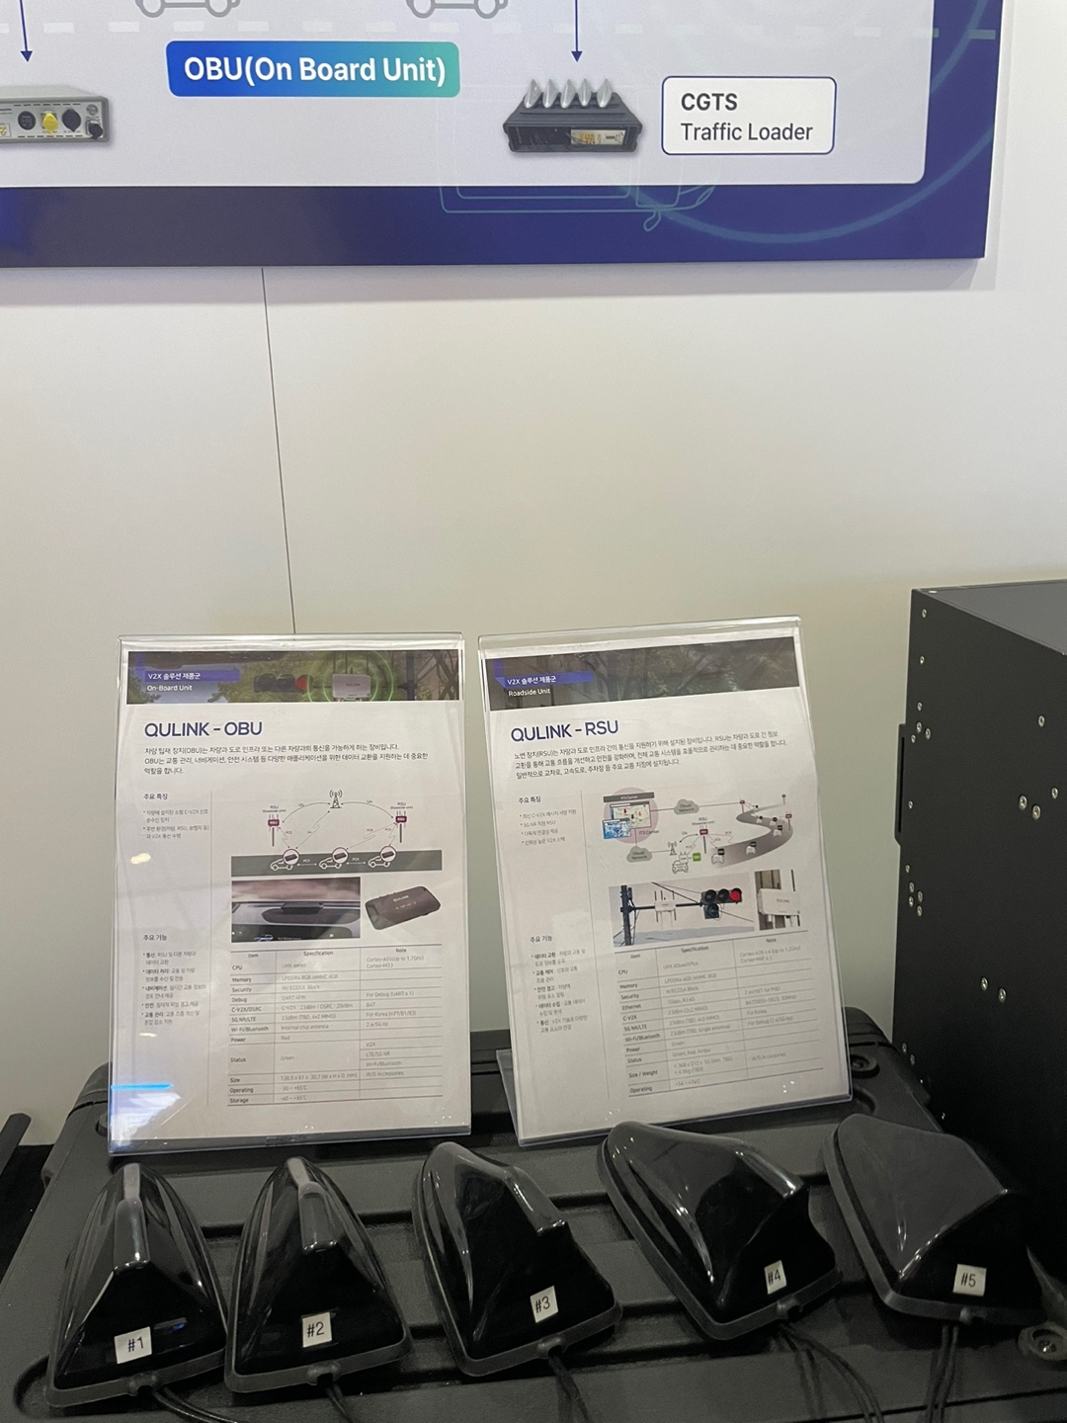
사진 대상지가 아닌 검토범위가 들어간 사진으로 교체
연구설계 및 방법
04
분석 범위 및 단위
데이터 수집 - V2X 통신 및 RSU등 전력소비
대한민국전파 산업대전 탐방-자율주행 통신 인프라 기술 현황 조사 및 담당자 인터뷰를 통한 데이터 수집
기술 조사 요약
1. V2X (Vehicle-to-Everything) 기술 / UWB를 활용한 실내 위치 탐지
개념: V2X 기술은 자율주행차가 주변 차량, 도로 인프라, 교통 관리 시스템과 통신을 통해 실시간으로 정보를 주고받아 교통 안전과 효율성을 향상시키는 기술.
2. RSU (Road-Side Unit), OBU (On-Board Unit): 설치 기준 및 전력 소비
설치 기준:
RSU는 50m 간격으로 설치해야 충분한 데이터 커버리지를 제공.
OBU는 차량 내부에 1대씩 탑재
주요 설치 지점은 교차로, 신호등, 고속도로 진출입로 등으로 지정.
4차로 이상 도로에서는 신호등과 통합 설치하는 방안 검토 중.
소비 전력:
RSU (Road-Side Unit): 소비 전력은 10W 이하로 제한.
OBU (On-Board Unit): 소비 전력은 RSU와 동일하게 10W 이하.
담당자 언급에 따르면, 인프라 전체의 전력 소모량(대규모 네트워크 구성 시)은 아직 계산되지 않았음.
Notes:
글씨크기 최소 8~ 기본 10~ 소제목은 20정도

Slide 27
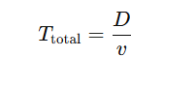
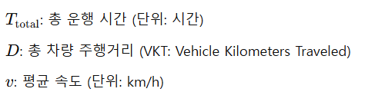
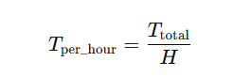
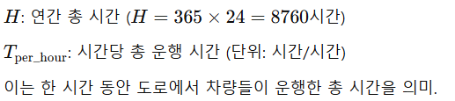
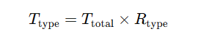
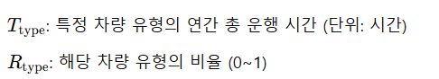
사진 대상지가 아닌 검토범위가 들어간 사진으로 교체
연구설계 및 방법
04
연구 방법
총 차량 주행거리(VKT: Vehicle Kilometers Traveled)를 기반 모델링
1.총 운행 시간 계산
차량 에너지 소비 및 탄소배출 모델링 근거
서울 내에서의 차량 에너지 소비와 탄소 배출을 정확하게 모델링하기 위해서는 단순히 서울에 등록된 차량 대수 , 대수당 에너지 사용량을 가지고 산술해서는 안됨
1.서울 외부 차량의 유입: 서울로 통근하거나 방문하는 차량 중에는 서울 외부에 등록된 차량이 많음
2.서울 등록 차량의 외부 주행: 반대로, 서울에 등록된 차량 중 일부는 서울 외부에서 주행하는 경우도 많음
따라서 서울 시내의 실제 주행량을 정확하게 파악하기 어려움
선행 연구들은 대부분 차량 대수 * 1대당 에너지 소모량 을 가지고 산출하는데 문제는 차량 대수를 보유 대수, 통행량으로 할 것인지 정확하게 통일 되지 않고 데이터도 많이 없기에 기존 조사된 데이터가 풍부한 VKT 를 이용하는 게 합리적 .
총 차량 주행거리(VKT: Vehicle Kilometers Traveled)를 기반으로 한 모델링 도입
2. 시간당 총 운행 시간 계산
도로 용량과 교통 혼잡도를 분석하기 위해 시간당 운행 시간을 파악
3. 차량 유형별 운행 시간 계산
각 차량 유형별로 운행 시간을 분배하여 에너지 소비량을 정확하게 계산
Notes:
글씨크기 최소 8~ 기본 10~ 소제목은 20정도

Slide 28
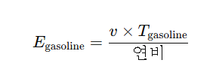
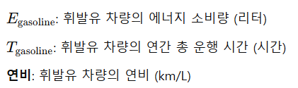
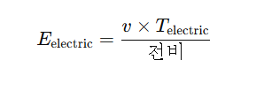
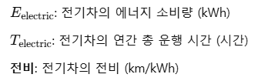
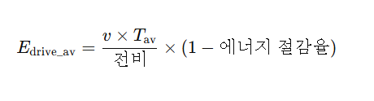
사진 대상지가 아닌 검토범위가 들어간 사진으로 교체
연구설계 및 방법
04
연구 방법
에너지 산출 모형 설계
4.차량 유형별 에너지 소비량 계산
휘발유 차량 에너지 소비량:
2.전기차 에너지 소비량:
3.자율주행차 주행 에너지 소비량:
최대 에너지 절감율: 군집 주행(15%) + 자율 주행 최적 경로(7%) = 27%
자율주행 차량의 비율이 50% 이상일 때:연비는 약 5~7% 향상
(혼잡 구간에서 더 향상 높은 효율성).
군집주행 효과: 1대당 연료 소비량이 약 8~16% 절약.
공기 저항 감소만으로도 최대 25%까지 에너지 효율 증가 가능
김남욱, [국가R&D연구보고서] [보고서]자율주행 및 군집주행 기반의 차세대 차량 기술이 교통 흐름 및 에너지 소모에 미치는 영향도를 분석하기 위한 교통 시뮬레이션 해석 플랫폼 개발 ,2018,국토교통부,한양대학교
한경석,[국가R&D연구보고서] [보고서]자율 주행 자동차의 에너지 소모 최소화를 위한 최적 제어 전략 개발,2018, 과학기술정보통신부,경북대학교
Notes:
글씨크기 최소 8~ 기본 10~ 소제목은 20정도

Slide 29
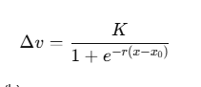
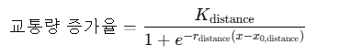
사진 대상지가 아닌 검토범위가 들어간 사진으로 교체
연구설계 및 방법
04
연구 방법
에너지 산출 모형 설계
5.자율주행차 도입률에 따른 평균 속도 계산
6. 총 주행거리 증가율 계산
로지스틱 성장 함수 적용
로지스틱 성장 함수 적용:
• Kₐₜₐₙcₑ: 최대 교통량 증가율 (20%)
• rₐₜₐₙcₑ: 성장률 (10)
• x₀,ₐₜₐₙcₑ: 성장 중간점 (도입률 60%)
2. 총 주행거리 계산:
• D = Dₐᵦ × (1 + 교통량 증가율)
• Dₐᵦ: 기본 연간 총 주행거리 (38,603,400,000 km)
• K: 최대 속도 증가량 (9.2 km/h)
• r: 성장률 (10)
• x₀: 성장 중간점 (도입률 60%)
2.평균 속도 계산:
• v = vₐᵦ + Δv
• vₐᵦ: 기본 평균 속도 (23 km/h)
Notes:
글씨크기 최소 8~ 기본 10~ 소제목은 20정도

Slide 30
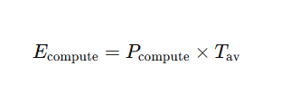
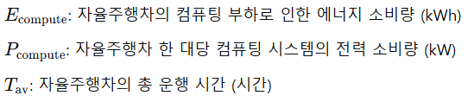
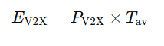
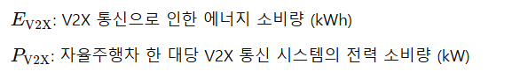
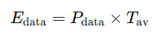
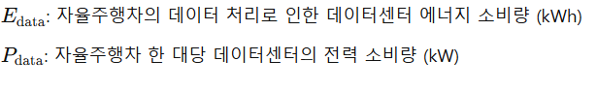
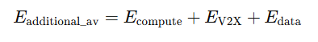
사진 대상지가 아닌 검토범위가 들어간 사진으로 교체
연구설계 및 방법
04
연구 방법
에너지 산출 모형 설계
7. 자율주행차 추가 에너지 소비량 계산
자율주행차의 추가 에너지 소비량은 다음과 같은 세 가지 주요 요소로 구성
컴퓨팅 부하 에너지 소비량 (E_compute)
V2X 통신 에너지 소비량 (E_V2X)
데이터센터 에너지 소비량 (E_data)
컴퓨팅 부하 에너지 소비량:
2. 차량 내부 V2X 통신 에너지 소비량:
3. 데이터센터 에너지 소비량:
4. 자율주행차 추가 에너지 소비량 합계:
자율주행차는 고성능 컴퓨팅 시스템을 필요로 하며, 이는 인공지능 알고리즘, 센서 데이터 처리 등을 수행
컴퓨팅 시스템의 전력 소비량과 운행 시간을 곱하여 총 에너지 소비량을 계산
차량 내부 통신 시스템의 전력 소비량(OBU)과 운행 시간을 곱하여 에너지 소비량을 계산
자율주행차는 클라우드 기반의 데이터 처리 및 저장을 필요로 하며, 이는 데이터센터의 에너지 소비로 이어짐
자율주행차의 추가적인 에너지 소비량을 합산하여 총 추가 에너지 소비량을 구한다.
이는 차량 내 시스템과 외부 인프라로 인한 에너지 소비를 모두 포함
Notes:
글씨크기 최소 8~ 기본 10~ 소제목은 20정도

Slide 31
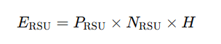
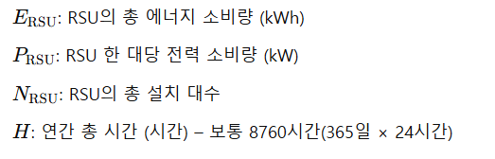
사진 대상지가 아닌 검토범위가 들어간 사진으로 교체
연구설계 및 방법
04
연구 방법
에너지 산출 모형 설계
8. RSU(Road Side Unit) 에너지 소비량 계산
RSU는 V2X 통신을 지원하기 위해 도로변에 설치되는 통신 장치입니다. RSU의 에너지 소비량은 설치 대수와 운영 시간에 따라 결정됨. 차량의 대수와는 상관이 없기에 따로 에너지 산출 식 제외
RSU는 24시간 지속적으로 운영되며, 설치된 모든 RSU의 에너지 소비를 계산하기 위해 단위 전력 소비량과 총 설치 대수, 연간 시간을 곱한다.
.
Notes:
글씨크기 최소 8~ 기본 10~ 소제목은 20정도

Slide 32
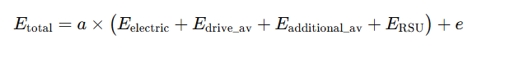
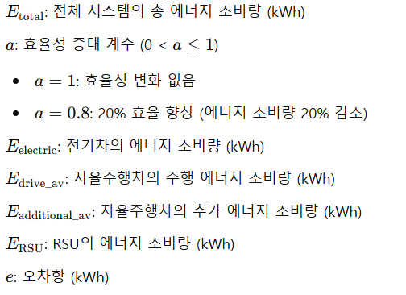
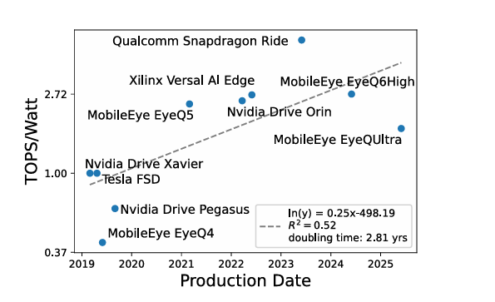
사진 대상지가 아닌 검토범위가 들어간 사진으로 교체
연구설계 및 방법
04
연구 방법
에너지 산출 모형 설계
9. 총 에너지 소비량 계산
반도체 효율성 그래프
효율성 계수 a를 적용하여 기술 발전이나 효율 개선으로 인한 에너지 소비량 감소를 모델에 반영
Data Centers on Wheels: Emissions From Computing Onboard Autonomous Vehicles | IEEE Journals & Magazine | IEEE Xplore 에 따르면 반도체의 효율 증대, 작업 부하 증가량의 상쇄량 등을 고려해야 함. 따라서 이러한 값이 계수a에 반영됨
오차항 를 추가하여 모델의 불확실성이나 잠재적인 오차를 고려하여 모형을 설계
Notes:
글씨크기 최소 8~ 기본 10~ 소제목은 20정도

Slide 33
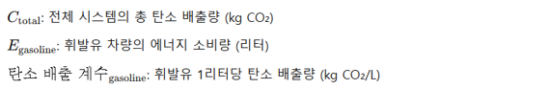

사진 대상지가 아닌 검토범위가 들어간 사진으로 교체
연구설계 및 방법
04
연구 방법
에너지 산출 모형 설계
10. 탄소 배출량 계산
자동차 탄소 집약도 | 전기차 소모 에너지당 탄소 집약도 | 0.4 kg CO₂/kWh
 | 휘발류 차량 소모 에너지당 탄소 집약도 | 2.3 kg CO₂/kWh
[출처] 대한민국 정책브리핑(www.korea.kr)
Notes:
글씨크기 최소 8~ 기본 10~ 소제목은 20정도

Slide 34


사진 대상지가 아닌 검토범위가 들어간 사진으로 교체
연구설계 및 방법
04
연구 방법
에너지 산출 모형을 바탕으로 python으로 시뮬레이션 설계(1)
디렉토리 구조
energy_model.py
11. 탄소 배출량 계산
폴더/파일 설명
main.py: 시뮬레이션 실행을 위한 메인 스크립트
monfig.yaml: 시뮬레이션에 필요한 모든 설정과 매개변수를 포함한 구성 파일
models/: 에너지와 차량 모델을 정의하는 클래스들이 포함되어 있음
energy_model.py: 에너지 소비와 탄소 배출량을 계산하는 클래스를 정의.
vehicle_model.py: 개별 차량의 에너지 소비를 시뮬레이션하는 클래스를 정의.
utils/: 설정 로드와 시각화 등의 유틸리티 함수들이 포함
config_loader.py: 구성 파일을 로드하는 함수
visualization.py: 시뮬레이션 결과를 시각화하는 함수들이 포함
results/: 시뮬레이션 결과와 그래프를 저장하는 디렉토리
figure/: 생성된 그래프 이미지들이 저장되는 디렉토리
simulation_results.csv: 시뮬레이션 결과가 저장되는 CSV 파일
34
Notes:
글씨크기 최소 8~ 기본 10~ 소제목은 20정도

Slide 35


사진 대상지가 아닌 검토범위가 들어간 사진으로 교체
연구설계 및 방법
04
연구 방법
에너지 산출 모형을 바탕으로 python으로 시뮬레이션 설계(2)
1. 구성 로드 (Configuration Loading)
config.yaml 파일에서 시뮬레이션에 필요한 모든 설정과 매개변수를 가져옴
Load parameter :
일반 설정: 기준 연도, 총 차량 대수, 연간 주행거리 등.
차량 사양: 연료별 연비, 자율주행차의 컴퓨팅 파워 등.
교통 모델 파라미터: 로지스틱 성장 함수의 파라미터 등.
시나리오 정의: 자율주행차 도입률 목록 등.
2. 시나리오 생성 (Scenario Generation)
다양한 자율주행차 도입률(0% ~ 100%)에 따른 시나리오를 생성
각 시나리오는 다음 정보를 포함한다.
자율주행차 도입률
차량 비율: 휘발유차, 전기차, 자율주행차의 비율
차량 비율은 도입률에 따라 동적으로 계산되며, 합이 1이 되도록 조정
3. 시뮬레이션 실행 (Simulation Execution)
각 시나리오마다 시뮬레이션을 여러 번 반복하여 실행합니다 (예: 1000회).
( 파라미터들은 완전히 정해진 값이 아니라 확률분포로 ex) v ~ N(0,1) 처럼 저장되어 있었기에 가능)
반복 실행을 통해 변수의 불확실성을 고려
각 반복에서 다음 작업을 수행합니다:
평균 속도 계산: 로지스틱 성장 함수를 사용하여 도입률에 따른 평균 속도의 변화를 계산.
총 주행거리 및 운행 시간 계산:
교통량 증가율을 로지스틱 성장 함수로 계산.
총 주행거리와 운행 시간을 산출.
에너지 소비량 및 탄소 배출량 계산:
차량 유형별로 에너지 소비량과 탄소 배출량을 계산
자율주행차의 추가 에너지 소비량(컴퓨팅, V2X 통신, 데이터 센터)을 포함
상수 aaa와 오차항 eee 적용:
에너지 효율성 및 불확실성을 반영합니다.
35
Notes:
글씨크기 최소 8~ 기본 10~ 소제목은 20정도

Slide 36


사진 대상지가 아닌 검토범위가 들어간 사진으로 교체
연구설계 및 방법
04
연구 방법
에너지 산출 모형을 바탕으로 python으로 시뮬레이션 설계(3)
4.결과 집계 (Results Aggregation)
모든 반복 실행의 결과를 수집합니다.
주요 지표(에너지 소비량, 탄소 배출량 등)에 대해 평균값과
신뢰구간(예: 5% ~ 95%)을 계산.
시나리오별로 결과를 정리합니다.
* [반복 실행 결과] → [데이터 수집 및 집계] → [시나리오별 통계량 계산]
5.데이터 저장 및 시각화 (Data Saving and Visualization)
집계된 결과를 simulation_results.csv 파일로 저장합니다.
시나리오별 결과를 시각화하여 그래프를 생성합니다:
에너지 소비량 변화 그래프
탄소 배출량 변화 그래프
평균 속도 변화 그래프
생성된 그래프는 figure/ 디렉토리에 저장됩니다.
*[시나리오별 통계량] → [CSV 파일로 저장] → [그래프 생성 및 저장]
36
Notes:
글씨크기 최소 8~ 기본 10~ 소제목은 20정도

Slide 37
사진 대상지가 아닌 검토범위가 들어간 사진으로 교체
연구설계 및 방법
04
연구 방법
에너지 산출 모형을 바탕으로 python으로 시뮬레이션 설계(3)
4.결과 집계 (Results Aggregation)
모든 반복 실행의 결과를 수집합니다.
주요 지표(에너지 소비량, 탄소 배출량 등)에 대해 평균값과
신뢰구간(예: 5% ~ 95%)을 계산.
시나리오별로 결과를 정리합니다.
* [반복 실행 결과] → [데이터 수집 및 집계] → [시나리오별 통계량 계산]
5.데이터 저장 및 시각화 (Data Saving and Visualization)
집계된 결과를 simulation_results.csv 파일로 저장합니다.
시나리오별 결과를 시각화하여 그래프를 생성합니다:
에너지 소비량 변화 그래프
탄소 배출량 변화 그래프
평균 속도 변화 그래프
생성된 그래프는 figure/ 디렉토리에 저장됩니다.
*[시나리오별 통계량] → [CSV 파일로 저장] → [그래프 생성 및 저장]
37
Notes:
글씨크기 최소 8~ 기본 10~ 소제목은 20정도

Slide 38





사진 대상지가 아닌 검토범위가 들어간 사진으로 교체
연구설계 및 방법
04
연구 방법
전체 코드
vehicle_model.py
energy_model.py
main.py
Visualization.py
config.yaml
38
Notes:
글씨크기 최소 8~ 기본 10~ 소제목은 20정도

Slide 39
05
연구 결과
전력 소비량
탄소 배출량

Slide 40
사진 대상지가 아닌 검토범위가 들어간 사진으로 교체
05
연구 결과
시뮬레이션 결과
시나리오: 자율주행 자동차 도입률, 전기자동차와 가솔린차량 비율은 1:9로 유지
Scenario (%) | 평균 속도 (km/h) | 총 운행 시간 (시간) | 총 에너지 소비량 (kWh) | 탄소 배출량 (kg CO₂)
0 | 23.02 | 1,677,579,501 | 780,975,726.9 | 312,390,290.8
10 | 23.06 | 1,676,168,026 | 3,366,804,587 | 1,346,721,835
20 | 23.17 | 1,672,414,181 | 5,903,495,465 | 2,361,398,186
30 | 23.44 | 1,662,785,081 | 8,373,132,122 | 3,349,252,849
40 | 24.1 | 1,640,215,546 | 10,816,766,047 | 4,326,706,419
50 | 25.47 | 1,596,898,553 | 13,072,397,701 | 5,228,959,080
60 | 27.6 | 1,538,541,304 | 15,304,349,831 | 6,121,739,933
70 | 29.73 | 1,488,530,511 | 17,353,325,487 | 6,941,330,195
80 | 31.1 | 1,459,771,280 | 19,502,881,235 | 7,801,152,494
90 | 31.76 | 1,446,870,047 | 21,535,081,200 | 8,614,032,480
100 | 32.03 | 1,441,732,366 | 23,686,037,548 | 9,474,415,019
Notes:
글씨크기 최소 8~ 기본 10~ 소제목은 20정도

Slide 41

사진 대상지가 아닌 검토범위가 들어간 사진으로 교체
연구 결과
05
탄소 배출량
자율주행 도입률 - 평균속도
채택율이 증가할수록 평균 속도가 증가
평균 속도는 CV(control variable) 즉 실험자가 조절하는 변수이기에 도입률에 따른 평균속도에 로지스틱 모형을 적용
Notes:
글씨크기 최소 8~ 기본 10~ 소제목은 20정도

Slide 42

사진 대상지가 아닌 검토범위가 들어간 사진으로 교체
연구 결과
05
전력 소비량
자율주행 도입에 따른 총 에너지 소비 구성 분석
초기에는 전기 차량의 에너지 소비가 대부분
채택율이 증가함에 따라 자율주행 에너지 소비가 점차 증가
자율주행 차량이 도입될 수록 자율주행 주행이 차지하는 에너지도 크지만
특히 데이터 센터와 RSU(Road Side Unit)에 많은 에너지를 소모하는 것을 확인 할 수 있다.
Notes:
글씨크기 최소 8~ 기본 10~ 소제목은 20정도

Slide 43

사진 대상지가 아닌 검토범위가 들어간 사진으로 교체
연구 결과
05
전력 소비량
<도입률에 따른 자율주행차 추가 에너지(V2X + 데이터센터+ 컴퓨팅 ) 소비 구성 요소>
채택율이 증가함에 따라 컴퓨팅 에너지, V2X 에너지, 데이터 센터 에너지가 점차 증가
컴퓨팅 에너지 및 데이터 센터 에너지의 비중이 높아짐
자율주행 차량의 도입이 에너지 소비에서 큰 비중을 차지할 수 있음을 나타냄
다만 v2x 통신에 사용되는 에너지의 비중은 매우 작아서 확인되지 않는 모습을 보임
Notes:
글씨크기 최소 8~ 기본 10~ 소제목은 20정도

Slide 44

사진 대상지가 아닌 검토범위가 들어간 사진으로 교체
연구 결과
05
탄소 배출량
탄소 배출량 비교(전기 vs 휘발유)
도입률이 증가함에 따라 자율주행 자동차가 아닌 전기자동차와 자율주행 차량 배출량은 증가 휘발유 차량 배출량은 감소
자율주행 전기차의 채택이 증가할수록 휘발유 차량이 줄어들기 때문
*그래프 위에 있는 얇은 바 모향은 신뢰구간 95%를 나타낸다.
Notes:
글씨크기 최소 8~ 기본 10~ 소제목은 20정도

Slide 45

연구 결과
05
탄소 배출량의 구성 요소
탄소 배출량의 구성요소 시각화(stack형 표현)
전기 및 휘발유 차량의 탄소 배출량의 총합
채택율 20% 이후부터 자율주행 자동차가 아닌 전기자동차와 자율주행 차량 배출량은 증가하고, 휘발유 차량 배출량 감소
도입률이 늘어날수록 탄소 배출량이 늘었다가 60프로 정도에 극대값을 찍고 소폭 감소하는 양상
결국 자율자동차를 도입해도 탄소배출량은 줄어들지 않음
* 그래프 위에 있는 얇은 바 모향은 신뢰구간 95%를 나타낸다.

Slide 46


연구 결과
05
탄소 배출량의 구성 요소
탄소 배출량 비교(전기 vs 휘발유) - 기술발전 가정
기술 발전시 시나리오
사용량 증가시 시나리오
현재 기술보다 반도체 효율 향상시 탄소배출량이 줄어들 수 있음
반면, 이 또한 사용량이 증가하면 다시 탄소배출량이 증가하는 양상을 보임
* 그래프 위에 있는 얇은 바 모향은 신뢰구간 95%를 나타낸다.

Slide 47
06
결론
정책적 제언
연구 의의 및 한계

Slide 48
사진 대상지가 아닌 검토범위가 들어간 사진으로 교체
결론
06
정책적 제언
서울시 전력공급 계획
전력자립률 목표
자율주행차의 전력 소비 증가를 대비해 안정적인 전력 공급이 중요하며, 전력 자립률 목표가 연구와 연관됨.
- 2040년: 35% 달성 목표
- 2030년: 23% 달성 목표
- 2025년: 19% 달성 목표
전력생산 목표
전력 수요 증가를 충족하기 위한 목표 생산량. 자율주행차 도입에 따른 전력 수요 증가와 직접 관련.
- 2040년: 16,221GWh 생산
- 2030년: 12,061GWh 생산
- 2025년: 9,899GWh 생산
주요 전력원별 생산목표 (2040년 기준)
- 태양광: 4,088GWh
- 연료전지(발전용): 3,548GWh
- 연료전지(건물형): 2,759GWh
- 서울화력: 4,205GWh
- 마곡CHP: 998.6GWh
Notes:
글씨크기 최소 8~ 기본 10~ 소제목은 20정도

Slide 49
사진 대상지가 아닌 검토범위가 들어간 사진으로 교체
결론
06
정책적 제언
연구 결론
1. 자율주행차 도입에 따른 전력 소비 증가
- 자율주행차 도입률이 증가함에 따라 추가적인 전력 소비가 발생. 이는 데이터센터 운영, 컴퓨팅 부하, RSU 통신 등의 기술적 요인에 기인함
- 100% 도입률 시 소비량은 서울시의 전력 소비 목표를 크게 초과, 현재 목표를 유지하려면 도입률과 에너지 소비 간 균형을 맞추는 정책이 필요.
2. 탄소 배출 관점에서의 대응
- 초기 단계에서 자율주행차는 휘발유 차량 운행 감소로 탄소 배출량을 줄일 수 있지만, 장기적으로는 전력 소비 증가로 인해 탄소 배출량이 다시 증가할 가능성이 있음.
- 따라서 전력 생산 과정에서 탄소 집약도를 줄이기 위해 전력 공급 확대가 필수적임.
Notes:
글씨크기 최소 8~ 기본 10~ 소제목은 20정도

Slide 50
사진 대상지가 아닌 검토범위가 들어간 사진으로 교체
결론
06
연구 의의 및 한계
연구의 의의
1. 자율주행 자동차의 전력 소비량에 대한 총체적 접근
- 본 연구는 자율주행 자동차의 전력 소비를 개별 요소(컴퓨팅 부하, V2X 통신, 데이터센터 운영 등)로 나누는 기존 연구와 달리, 모든 관련 요인을 통합적으로 분석하여 총체적인 전력 소비량을 제시
- 이를 통해 자율주행 자동차 도입이 도시 에너지 인프라와 탄소 배출에 미치는 종합적 영향을 평가하고, 기술적 및 정책적 대안을 제시할 수 있는 기반을 마련
2. 에너지 정책 및 인프라 계획의 실질적 데이터 제공
- 자율주행 자동차 도입률별 전력 소비와 탄소 배출량 변화를 정량적으로 계산함으로써, 도시 에너지 정책과 전력망 설계에 필요한 실질적 데이터를 제공
- 특히, 자율주행 자동차의 전력 소비가 전력 인프라와 탄소 중립 목표에 미칠 영향을 예측할 수 있어 정책 수립 및 기술 개발 방향 설정에 기여
3. 미래 기술과 도시 지속 가능성 간의 균형 탐구
- 자율주행 자동차가 도입 초기에는 휘발유 차량 운행 감소로 탄소 배출량을 줄일 수 있지만, 도입률이 높아질수록 전력 소비 증가로 인해 탄소 배출이 다시 상승하는 경향을 발견
4. 다학제적 접근의 가능성 제시
- 에너지 소비, 도시 계획, 교통 기술, 환경 정책을 통합적으로 고려한 분석을 통해, 단일 분야에 국한되지 않고 다학제적 접근의 필요성과 가능성 제공
- 자율주행 자동차와 같은 첨단 기술이 도시 시스템 전반에 걸쳐 미치는 영향을 이해하고, 최적화된 정책을 도출하는 데 중요한 시사점을 제공
Notes:
글씨크기 최소 8~ 기본 10~ 소제목은 20정도

Slide 51
사진 대상지가 아닌 검토범위가 들어간 사진으로 교체
결론
06
연구 의의 및 한계
연구의 한계
1. 데이터의 일반화 가능성 제한
- 본 연구는 서울시를 중심으로 진행되었기 때문에, 다른 도시나 국가에 동일하게 적용하기에는 한계가 있을 수 있음.
- 전력 생산의 에너지 믹스와 도시별 인프라 차이를 고려하지 못한 점은 연구 결과의 일반화 가능성을 제한
2. 기술 발전의 불확실성
- 자율주행차 기술과 관련된 에너지 소비는 기술 발전에 따라 큰 차이를 보일 수 있으나, 본 연구에서는 현재의 기술 수준과 예상되는 기술 발전을 기반으로 결과를 도출
- 실제 도입 시점에서의 기술적 변화가 연구 결과에 영향을 미칠 가능성이 있음.
3. 재생에너지 확대에 대한 실현 가능성 평가 부족
- 재생에너지 확대를 해결책으로 제안했으나, 재생에너지 발전소 확충 및 에너지 저장 시스템 구축에 필요한 비용, 시간, 정책적 장애물에 대한 구체적 평가가 부족
4. 사회적 요인과 경제적 요인의 배제
- 본 연구는 주로 기술적, 물리적 데이터에 기반하여 진행되었으며, 자율주행차 도입에 따른 경제적 비용, 사회적 수용성, 운전자 및 보행자의 행동 변화 등 비정량적 요소를 충분히 고려하지 못함
Notes:
글씨크기 최소 8~ 기본 10~ 소제목은 20정도

Slide 52
미래모빌리티 CRP4760.01
감사합니다
연세대학교 도시공학과
문찬우, 이남기, 한현준
Notes:
표지에 사진 넣어서 바꾸기 날짜 넣어주면 좋고 모아타운 중간발표~

